Slide 1
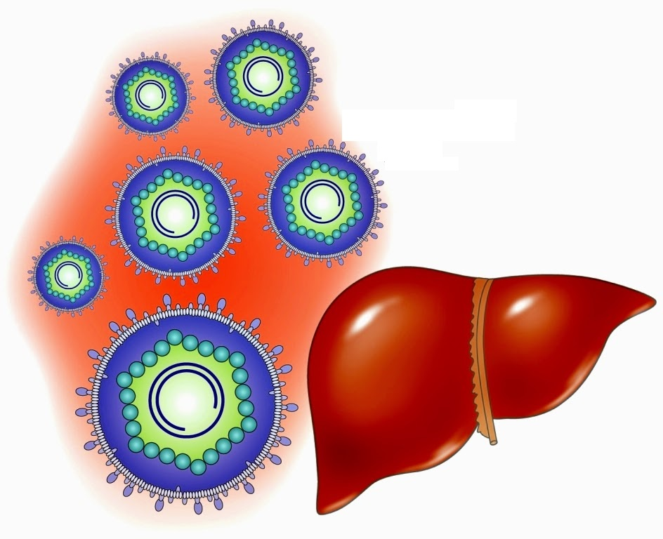
Гепатит В

Slide 2
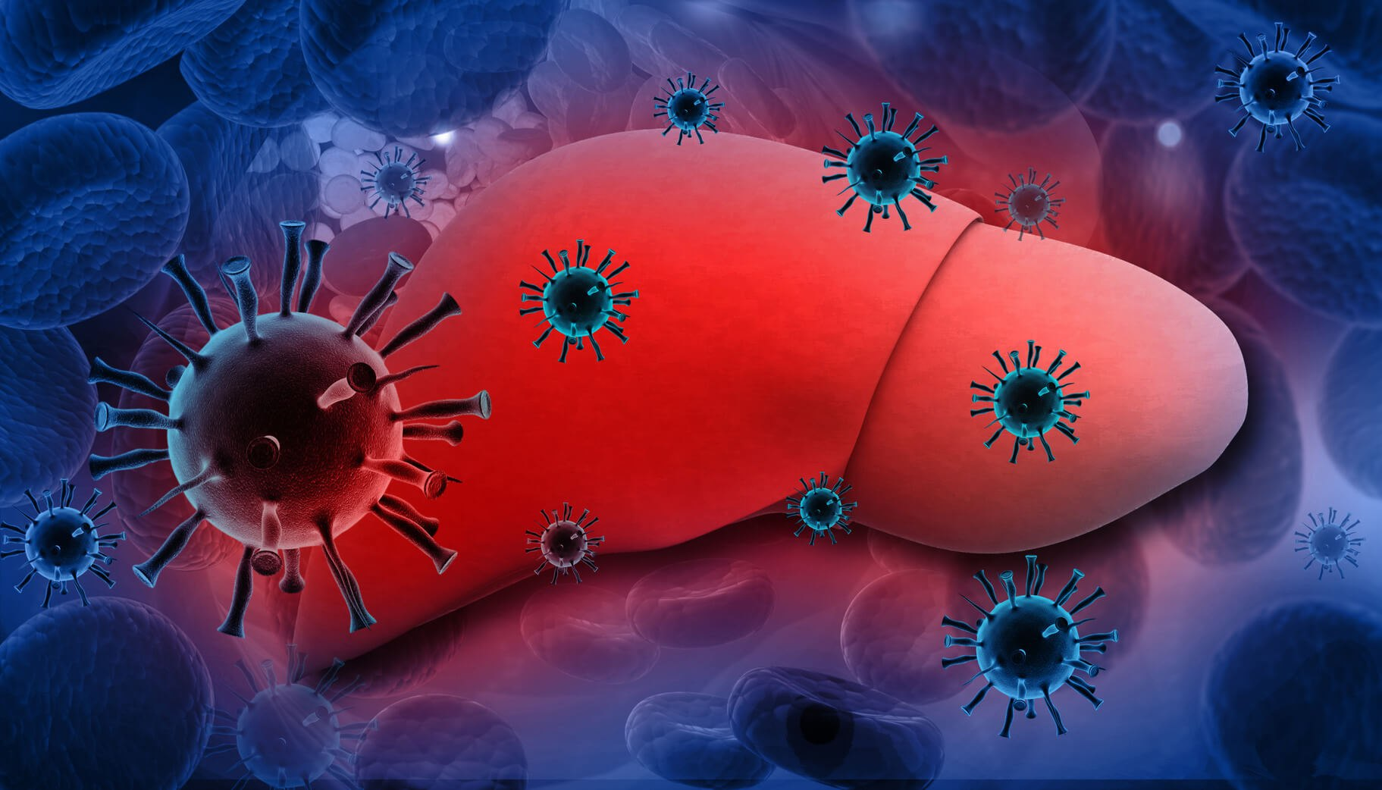
Гепатит B — это опасная инфекция, вызванная вирусом гепатита B, которая поражает печень
Хроническая или длительная инфекция гепатита B может привести к тяжелому повреждению печени, циррозу (рубцеванию печени) и гепатоцеллюлярной карциноме (рак печени)

Slide 3
Строение вируса гепатита В
Вирус гепатита В имеет сферическую форму размером 42-47 нм. Снаружи вирус гепатита В имеет суперкапсид - фосфолипидную мембрану со встроенными молекулами поверхностного HBs-антигена (HBsAg). Под суперкапсидом располагается сердцевина размером 27 нм. В состав сердцевины входит сердцевинный НВс-антиген (HBcAg). Внутри сердцевины находится геном и белок капсида - НВе-антиген (HBeAg), образуя нуклеокапсид.
В суперкапсидной оболочке различают 3 типа HBs-антигена: S-HBsAg или S-гликопротеин, M-HBsAg или М-гликопротеин и L-HBsAg или L-гликопротеин. S-HBsAg является главным антигеном оболочки вируса, составляет 70% от общего количества поверхностных гликопротеинов. L-HBsAg включает в себя полный S-HBsAg и дополнительную аминокислотную последовательность на N-конце. L-HBs- антиген отвечает за связывание вириона с клеточным рецептором.

Slide 4
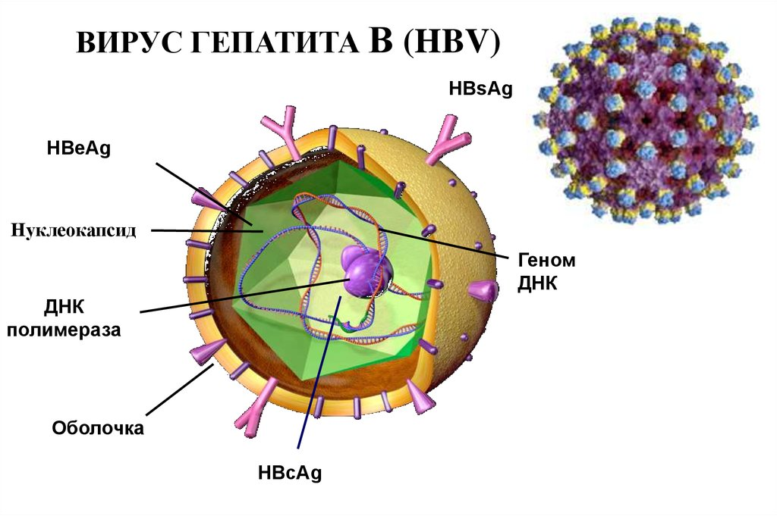

Slide 5
Гепатит B является глобальной проблемой здравоохранения
350–400 миллионов человек в мире инфицированы вирусом хронического гепатита B, несмотря на доступность вакцины
Гепатит B имеет степень инфицирования, в 100 раз превышающую степень инфицирования вируса иммунодефицита человека (ВИЧ)
Гепатит B стоит на десятом месте среди наиболее распространенных причин смерти по всему миру

Slide 6
Гепатит B является крайне инфекционным заболеванием, которое передается при контакте с биологическими жидкостями инфицированного человека:
Прямой контакт крови инфицированного человека с кровью незараженного человека
Незащищенный сексуальный контакт
Использование нестерильных игл
От инфицированной матери к ребенку при родах
Другие пути заражения:
Совместное использование с инфицированным человеком таких предметов, как бритва, зубная щетка, серьги
Пирсинг, а также при нанесении татуировок и иглоукалывании нестерильными иглами
Гепатит не передается СЛУЧАЙНО, то есть при чихании, кашле
или при приеме пищи, приготовленной человеком, инфицированным вирусом гепатита В (ВГВ)

Slide 7
Кто находится в зоне риска заражения гепатитом B?
Члены семьи человека, носителя вируса гепатита B
Люди с несколькими половыми партнерами
Дети, рожденные от инфицированных матерей
Усыновленные дети из стран с высокой распространенностью гепатита B
Медицинские работники и работники по обеспечению безопасности населения
Люди, употребляющие наркотики инъекционным путем
Туристы, посещавшие области с высокой распространенностью
гепатита B
Иммигранты из стран с высокой распространенностью гепатита B
Люди, имеющие татуировки и пирсинг

Slide 8
СТАДИИ ЗАБОЛЕВАНИЯ
После попадания в организм вируса гепатита B заболевание последовательно проходит через несколько стадий: инфицирование, инкубационный период, острый и наконец хронический гепатит.
Надо отметить, что далеко не у всех инфицированных развивается острый гепатит или болезнь переходит в хроническую стадию.
Инкубационный период - заболевание невозможно выявить даже с помощью анализов крови.
Острый гепатит В
Симптомы острого гепатита – недомогание, слабость, тошнота, боль в суставах, повышенная температура тела, желтуха. Они могут быть не ярко выражены или отсутствовать совсем, желтухи может не быть, поэтому острую фазу гепатита диагностируют не всегда. В этот период в анализах выявляется ДНК вируса, показатели острой фазы инфекции (антигены вируса и некоторые антитела), ферменты печени значительно повышены.

Slide 9
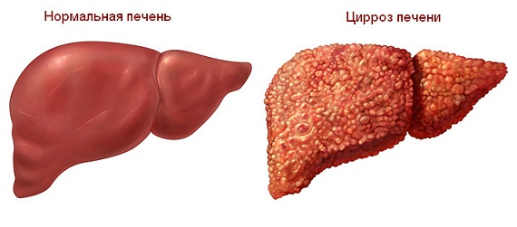
Хроническая инфекция, вызванная вирусом гепатита В, может длиться годами. Наиболее тяжелые ее последствия – это формирование цирроза и рака печени.
Следует помнить, что хроническая HBV-инфекция – это динамический процесс. Она отличается сравнительно быстрой сменой стадий заболевания. В связи с этим требуется постоянный контроль за лабораторными и клиническими показателями.

Slide 10
Кто находится в зоне риска развития хронического гепатита B?
Риск развития хронической инфекции зависит от возраста человека в момент инфицирования вирусом гепатита B
У 90-95% пациентов, заразившихся вирусом гепатита В во взрослом возрасте, симптомы заболевания исчезают самостоятельно, биохимические анализы становятся нормальными, и формируется защитный иммунитет
У 90% детей, инфицированных вирусом гепатита B, разовьется хроническая инфекция гепатита B
У 50% детей младшего возраста, заразившихся вирусом гепатита B в возрасте от 1 года до 5 лет, разовьется хроническая инфекция

Slide 11
Гепатит B является заболеванием, профилактика которого возможна путем вакцинации.
Вакцинация является наиболее эффективным способом профилактики передачи ВГВ
Более 1 миллиарда человек прошли вакцинацию по всему миру
Проявление инициативы на прохождение анализа — первый шаг к обеспечению здорового будущего

Slide 12
Кто должен пройти вакцинацию?
Вакцинация против гепатита В показана всем.
Группы лиц, которым вакцинация от гепатита В должна проводиться обязательно:
новорожденные ;
дети подросткового возраста ;
лица, члены семьи которого заражены гепатитом В ;
больные, часто получающие лекарства внутривенно ;
лица, часто меняющие половых партнеров (более одного за 6 месяцев) ;
мужчины, имеющие гомосексуальные контакты ;
медицинские работники ;
пациенты, получающие гемодиализ.

Slide 13
Наблюдение и контроль
Наблюдение
Установленные рекомендации помогут прямому лечению, основанному на результатах анализов на наличие ВГВ в организме
Как правило, пациенты с хроническим гепатитом B обследуются
НЕ РЕЖЕ каждых 6–12 месяцев
Критерии образа жизни для предотвращения инфицирования
Людям, инфицированным ВГВ, следует соблюдать несколько правил для уменьшения риска передачи инфекции другим людям.
Инфицированные люди не должны совместно использовать бритвы, зубные щетки или любые другие вещи, которые могут стать
заразными от крови
Вирус ВГВ способен выживать более недели в засохшей крови
Инфицированные люди всегда должны использовать соответствующие презервативы при половом акте
Инфицированные люди не должны выступать донорами крови или органов

Slide 14
СПАСИБО ЗА ВНИМАНИЕ! БУДЬТЕ ЗДОРОВЫ!

